Slide 1
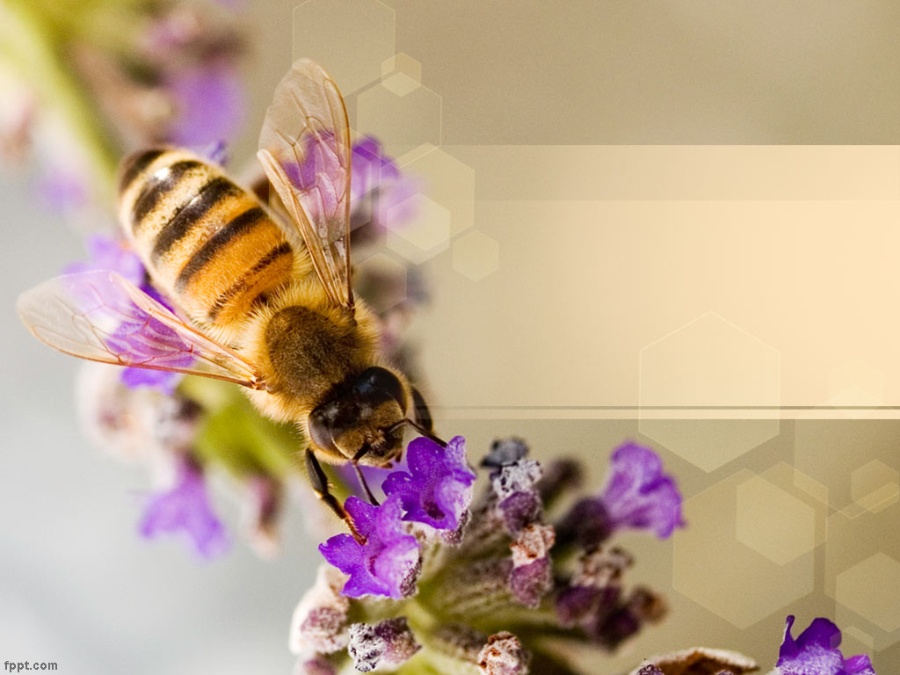
ЕКОЛОГІЯ
Загальна тема дослідження «Вивчення взаємодії комах з навколишнім середовищем, екосистемами та забруднювальними речовинами»
Тема проєкту «Вивчення взаємодії бджіл медоносних з навколишнім середовищем, екосистемами та забруднювальними речовинами»
Національний центр «Мала академія наук України»
Всеукраїнський інтерактивний конкурс «МАН-Юніор Дослідник»
Дані про здобувача освіти:
КОВАЛЬЧУК Злата Романівна
Підзамчівський ліцей
8 клас
Радивилівська ОТГ
Дубенський район
Рівненська область
Дані про керівника:
БОТАРЕВА – ТІВОН Тамара Олександрівна
вчитель біології
Підзамчівський ліцей

Slide 2
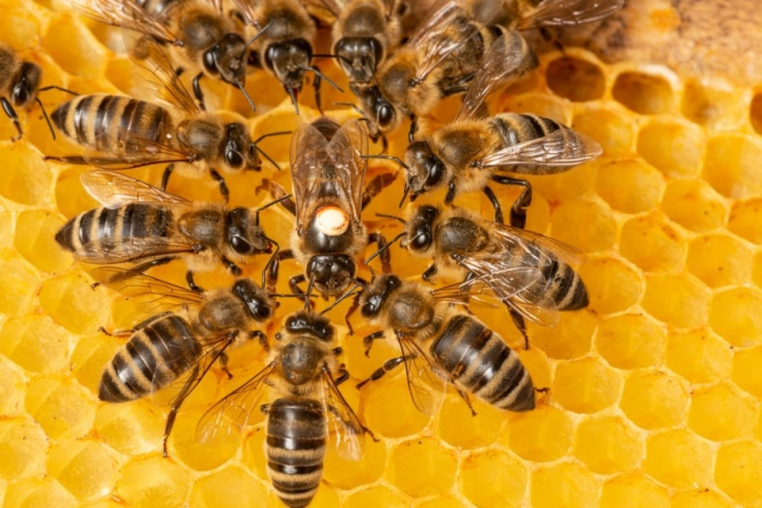
Мета об'єкту: дослідити взаємодії комах з навколишнім середовищем, екосистемами та забруднювальними речовинами на прикладі бджоли медоносної
Завдання:
ознайомитися із проблемою зникнення популяцій бджіл під впливом пестицидів та змін клімату;
проаналізувати та довести, що бджоли є чудовим індикатором навколишнього середовища;
збереження біорізноманіття на нашій планеті.

Slide 3
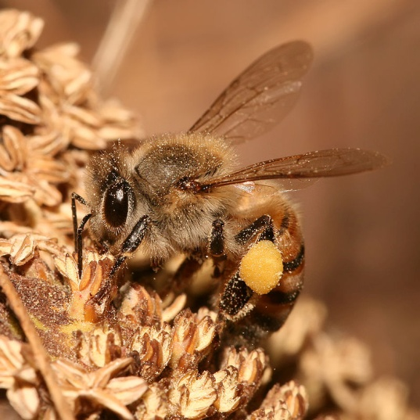
Бджола медоносна
Бджола́ медоно́сна (Apis mellifera) — вид медоносних бджіл, що належить до класу комах (Insecta), ряду перетинчастокрилих (Hymenoptera), родини справжніх бджолиних (Apidae). Свійська комаха, стратегічний запилювач квіткових рослин. Бджола медоносна й шовкопряд шовковичний — єдині комахи, яких вдалося одомашнити людині. Вагомий внесок у вивчення біології медоносних бджіл, деталі їх зв'язків з квітковими рослинами зробив вчений – ентомолог Б. М. Шванвич.

Slide 4
Вплив людини на довкілля щороку стає все більш активним та різноманітним. Сьогодні вже ні в кого не виникає сумнів в тому, що забруднення навколишнього довкілля веде до втрати нашого здоров’я. Антропогенний вплив на навколишнє середовище призводить не лише до виснаження ресурсів (нафта, вугілля, деревина, вода тощо), а й до накопичення в ньому кінцевих продуктів та відходів нашого «хазяйнування» на планеті Земля – різноманітного сміття. Це і надлишок вуглекислого газу, і токсини, і продукти напіврозпаду радіоактивних елементів, і мікропластик, і багато іншого. Звичайно ж це все десь осідає, накопичується, призводить до отруєння як середовища, так і живих істот, що мешкають в ньому і людей. Для того, щоб оцінити ступінь забруднення навколишнього середовища існує безліч методів, і один з них – біоіндикація.

Slide 5
Бджоли роблять вагомий внесок у глобальну продовольчу безпеку, мають ключове значення для збереження біорізноманіття на нашій планеті. Інтенсивне ведення сільського господарства, зміна землекористування, монокультури, пестициди та зміни клімату створюють проблеми для популяцій бджіл і, як наслідок, якості продовольства, що може мати далекосяжні негативні наслідки для людства.
Головні винуватці того, що колонії бджіл з кожним роком скорочуються — пестициди. Хімікати завдають шкоди імунній системі комах, позбавляючи їх здатності боротися з хворобами і бактеріями.
Крім того, з кожним роком з'являються нові штами вірусів, з якими людство поки не вміє боротися. Ще один виклик для ослаблених бджіл — екологічні зміни на планеті.
Усе це призводить до того, що через 20 років ми можемо втратити всю бджолину популяцію. Уже зараз втрати настільки великі, що навіть якщо прибрати негативні чинники — це мало збільшить кількість комах.

Slide 6
Біоіндикація
Це оцінка стану середовища за допомогою живих об’єктів. Живі об’єкти (або системи) – це клітини, організми, популяції, спільноти. З їх допомогою може проводитися оцінка як абіотичних факторів (температура, вологість, кислотність, солоність, вміст полютантів тощо), так і біотичних (життєва здатність організмів, їх популяцій і угрупувань). Термін «біоіндикація» частіше використовується в європейській науковій літературі, а в американській його зазвичай заміняють аналогічним за змістом назвою «екотоксикологія». Біоіндикація базується на спостереженні за складом та чисельністю видів – індикаторів.

Slide 7
Глобальне потепління спричинило підвищення температури,сухі гарячі вітри, різке зниження вологості повітря та грунту. Згідно літературних даних, сильні вітри та температура повітря вище 30⁰С веде до збільшення концентрації цукру у нектарі більше 70%. Такого нектару бджоли не беруть.
Таким чином, проблема зростання вмісту вуглекислого газу в атмосфері і відповідно, глобального потепління впливає як на життєдіяльність бджіл, так і на розповсюдження і урожай рослин. А, отже, і на наше життя та здоров'я.

Slide 8
Наступна проблема, на яку я хочу звернути увагу — це застосування отрутохімікатів у сільському господарстві та вивезення побутових відходів на луки, поля та городи. Гербіциди та фунгіциди небезпечні для бджіл протягом 5 годин. При пониженні температури і підвищенні вологості токсичність цих препаратів зберігається довше. При зборі води, що містить понад 1% кухонної солі, а також нектару і пилку з рослин, оброблених отрутохімікатами, а нерідко і при зборі паді гинуть від отруєння дорослі бджоли й частково розплід.

Slide 9
Бджоли можуть не тільки давати мед, а й бути прекрасним індикатором забруднення навколишнього середовища. Саме так стверджують вчені – екологи, хіміки, біологи, медики…..
Всі забруднювальні середовище речовини рано чи пізно потрапляють в бджолиний вулик. Бджола, збираючи нектар і пилок з квітів, разом з ними поглинає також і ті токсичні речовини, що потрапили на квіти з опадами, пилом, у результаті використання пестицидів, з викидами продуктів згоряння, надзвичайно швидко накопичуючи різноманітні отрути як в своєму організмі, так і вносячи їх у мед та інші продукти бджільництва. Тривалість життя бджоли 32 дні, 10 з яких вона проводить в вулику. Ті, хто залишився 20 – 22 дні літають в радіусі до 7 км і за цей час встигає накопичити в своєму тільці значні кількості токсинів, важких металів, пестицидів тощо. В організмі бджоли найбільше накопичується хрому і нікелю, а цинку і кобальту – дуже мало. Водночас важкі метали не потрапляють в мед, якщо їх зміст не перевищує 30 мг/кг. Бджола, переробляючи нектар в мед, багато разів пропускає його через хітиновий хоботок – фільтр, так що мед виходить чистим навіть при досить сильних забрудненнях.

Slide 10
Медоносних бджіл (Apis mellifera) можна вважати найбільш недооціненими героями природи. Літаючи у своїх справах, збираючи пилок і нектар, вони також запилюють рослини. Хоча власне самих бджіл складно назвати видом, зручним для застосування як живі індикатори – вони вже багато століть як окультурені, бджолярі піклуються про них, часто в міру цвітіння різних медоносів переміщують бджолині сім’ї з однієї ділянки на іншу, після чого буває складно прив’язати дані про речовини – забруднювачі до якоїсь певної галузі. Однак ці комахи теж роблять свій внесок у вивчення стану навколишнього середовища і для цього часто аналізують їх найсмачніший продукт – мед.

Slide 11
Масове застосування інсектицидів в сільському господарстві – серйозна загроза для бджіл та інших запилювачів. Наприклад, головні підозрювані в справі про раптове зменшення чисельності бджіл – інсектициди неонікотиноїди, які можуть вражати нервову систему цих комах. Вони впливають на здатність бджіл до навчання, їх здатність до розпізнавання запахів і орієнтації в просторі. Все це заважає збирати їжу, знижує чисельність і кількість бджолиних сімей, що в довгостроковій перспективі може знизити врожайність сільськогосподарських культур і стати причиною продовольчої кризи. Останнім часом дослідники навіть стали застосовувати мікродатчики, які прикріплюють бджолам на спинки, щоб відстежувати переміщення окремих комах від вуликів до медоносів, визначати їх здатність запилювати рослини.

Slide 12
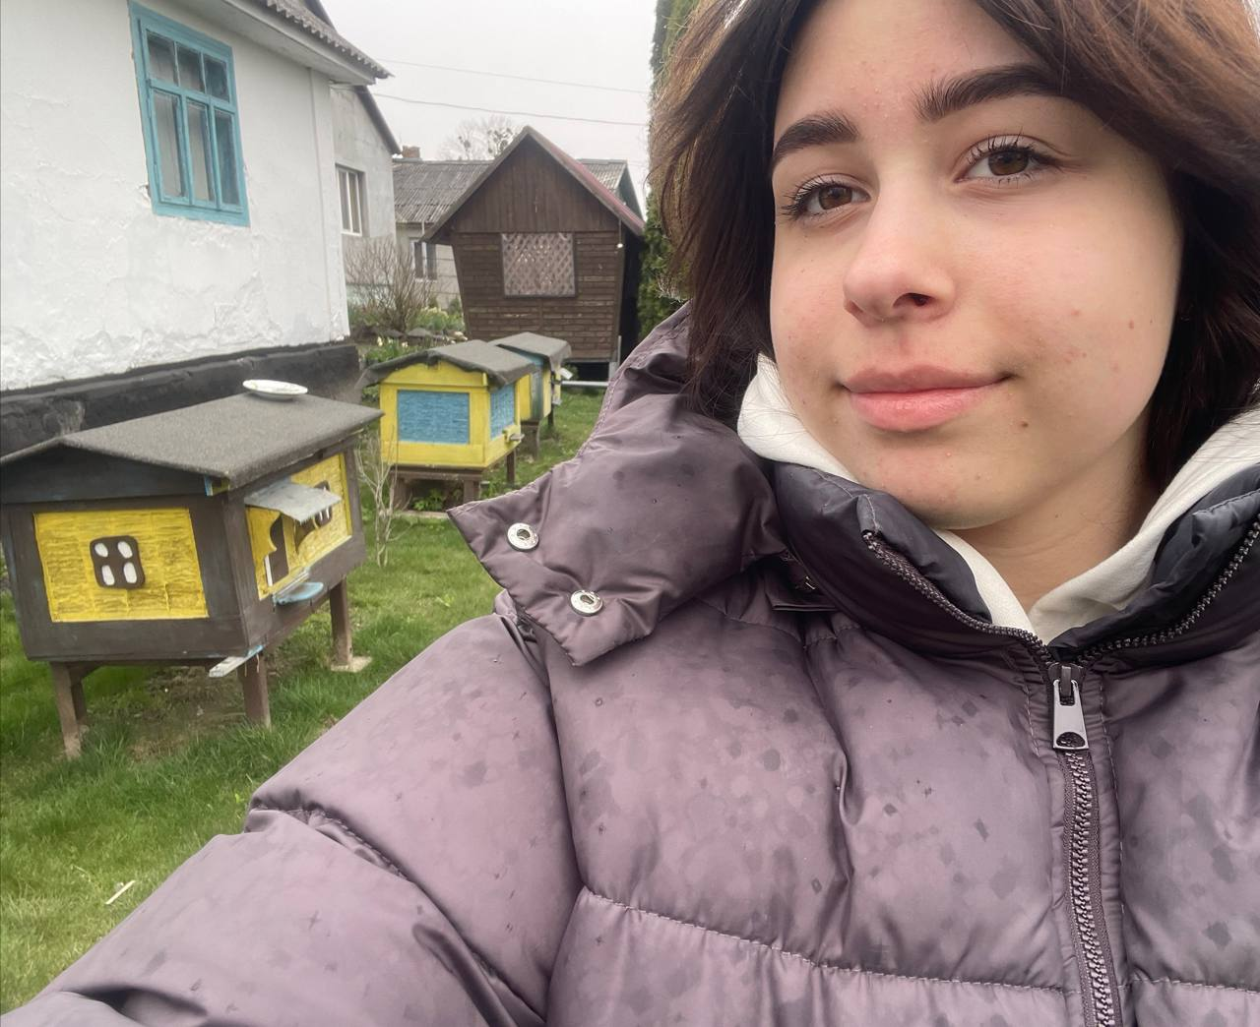
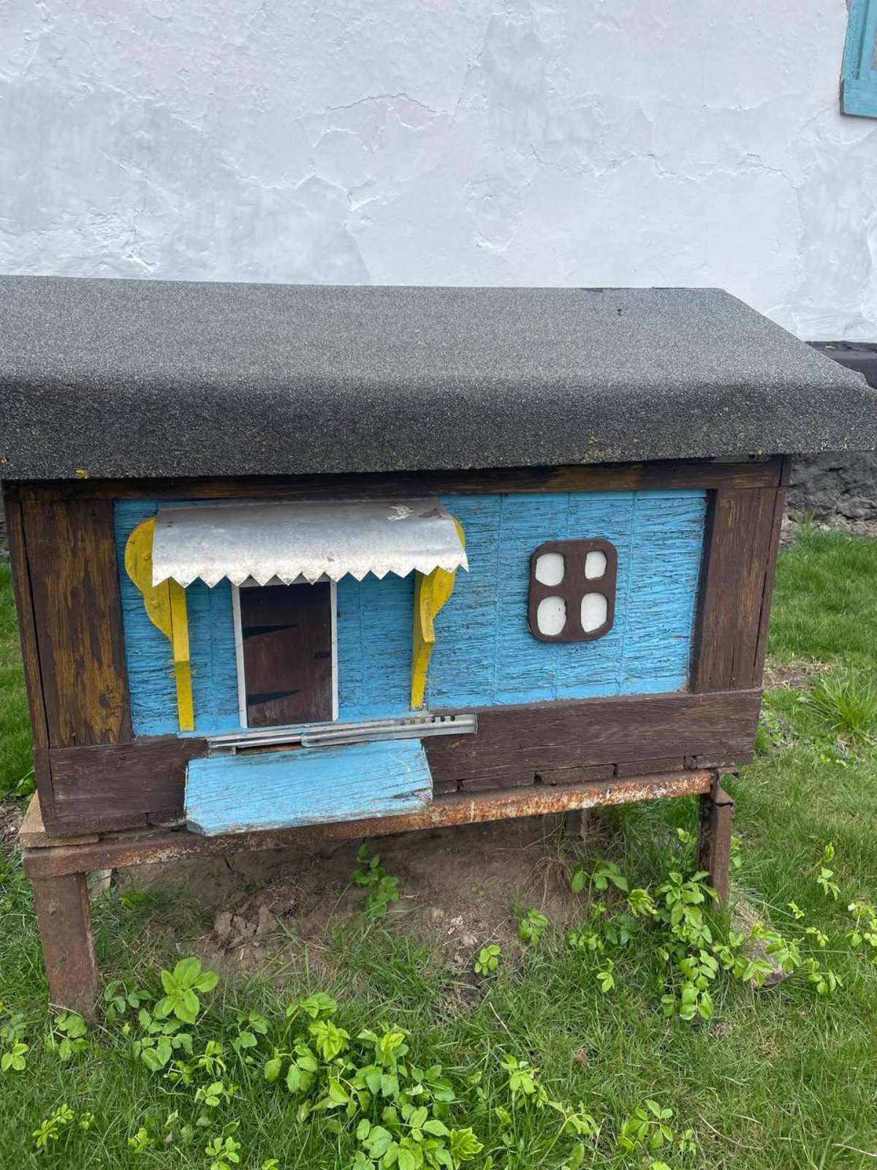
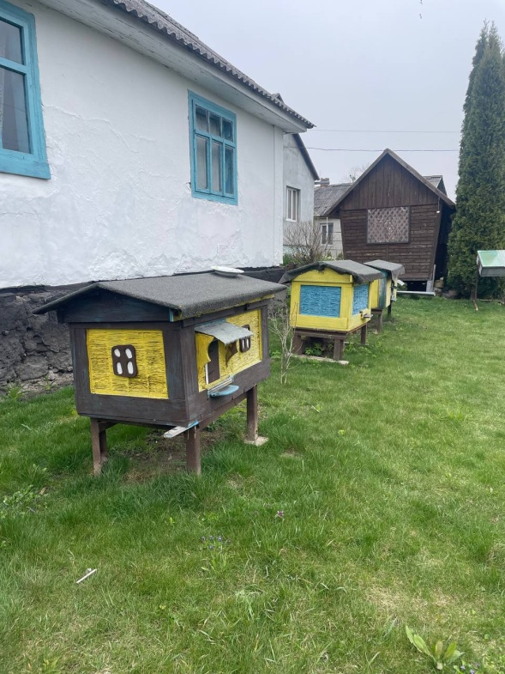

Slide 13
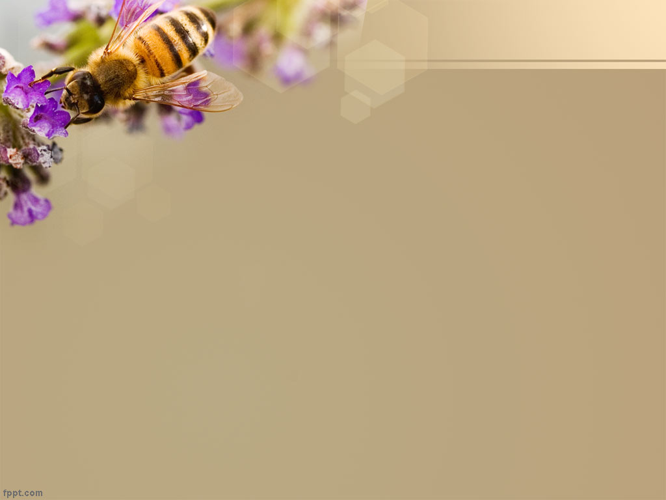
Висновок
Бджоли – життєво важлива ланка сільського господарства: це мільярди робочих місць, три чверті світових запасів продовольства – і все залежать від запилення врожаю.
Зі 100 сільськогосподарських культур, що годують 90% населення світу, 70 запилюються одомашненими та дикими бджолами.
Бджоли можуть не тільки давати мед, а й бути прекрасним індикатором забруднення навколишнього середовища.

Slide 14
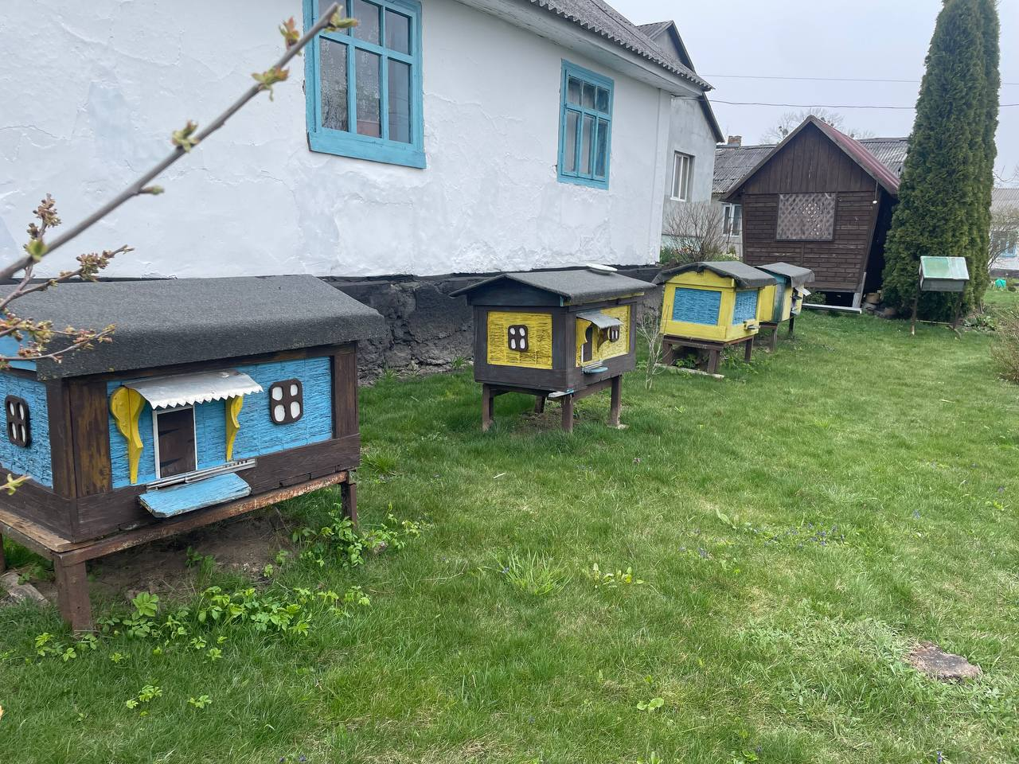
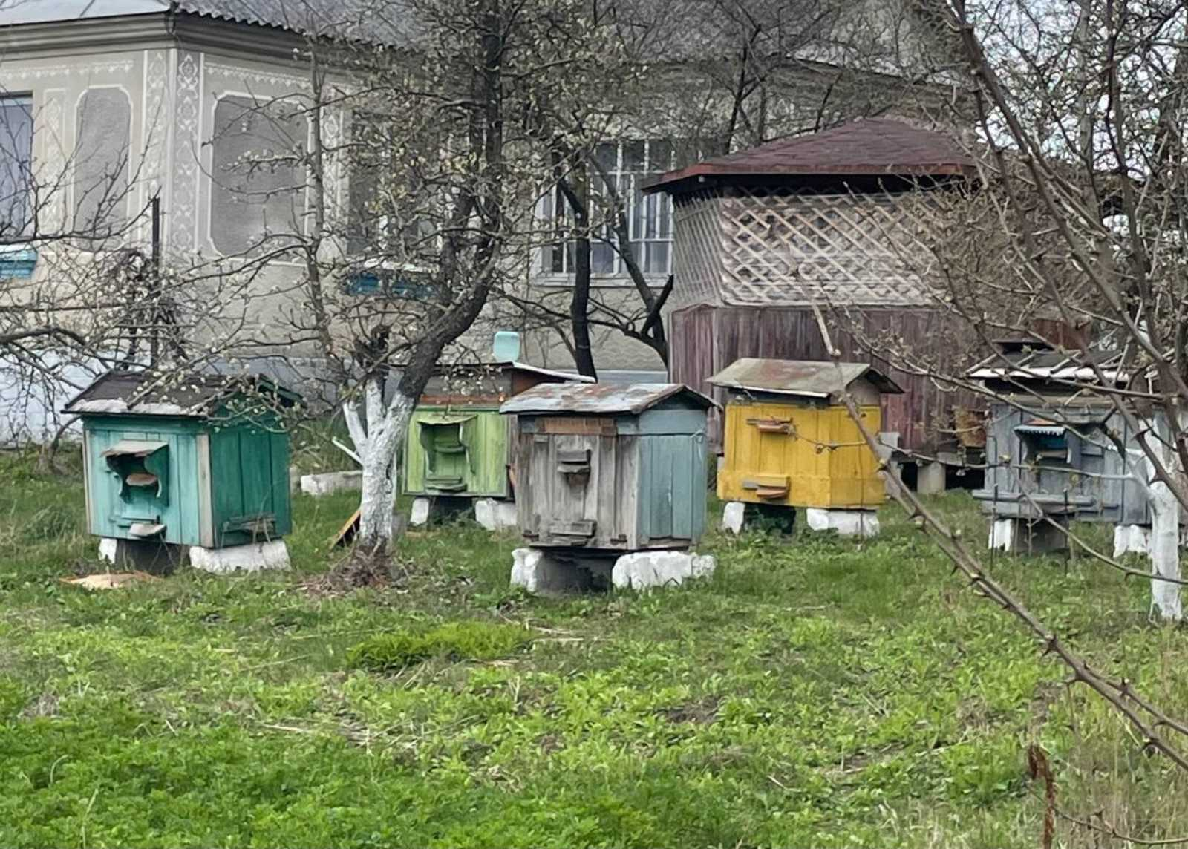
Купуючи мед та інші продукти бджільництва в українських бджолярів, або вирощуючи квітучі рослини, які забезпечують бджіл кормами, або уникаючи використання пестицидів і поширюючи інформацію про важливість бджіл, як запилювачів, кожен із нас робить важливий внесок у збереження біорізноманіття та підтримку сталого розвитку на планеті!

Slide 15
Список використаних джерел
1. Гішар Ж. Енциклопедія Усе про бджіл… і не тільки, вид. Ранок, 2020 С. 64
2. Мирось В.В., Ковтун С.Б. Практикум з бджільництва. Харків 2014 р. 192 с.
3. Олійниченко Л. С., Г. О. Лезенко. О. П. Вдовиченко. . Вплив пестицидів на популяцію бджіл. – Київ: Центр екологічної освіти та інформації, 2012. – С. 320 – 324.
3. Подольский М. С. Промислове бджільництво, 1988, С. 335
3. Приймак Г.М. Бджільництво: запитання та відповіді. - К.: УААН, - 2003.

